Slide 1

‘’Veille Technologique” sur le Langage Python
Qu’est-ce que le langage python ?

Slide 2
1.Un langage de programmation
Un langage de programmation est une notation conventionnelle destinée à formuler des algorithmes et produire des programmes informatiques qui les appliquent
source Wikipédia

Slide 3
2. Les principaux éléments constituants un langage de programmation
La syntaxe Python a été conçu pour être un langage lisible. Il vise à être visuellement épuré. Par exemple, il possède moins de constructions syntaxiques que de nombreux langages structurés tels que C, Perl, ou Pascal. Les commentaires sont indiqués par le caractère croisillon (#)
Le vocabulaire Parmi les éléments du langage, le vocabulaire représente l'ensemble des instructions construites d’après des symboles.
La semantique Les règles de sémantique définissent le sens de chacune des phrases qui peuvent être construites dans le langage, en particulier quels seront les effets de la phrase lors de l'exécution du programme
L’alphabet L'alphabet des langages de programmation est basé sur les normes courantes comme ASCII, qui comporte les lettres de A à Z sans accent, des chiffres et des symboles
Les commentaires Les commentaires sont des textes qui ne seront pas traduits. Ils peuvent être ajoutés dans les programmes pour y laisser des explications. Les commentaires sont délimités par des marques qui diffèrent d'un langage de programmation à l'autre tel que « -- », « /* » ou « // »
Les identifiants Les éléments constitutifs du programme, tels que les variables, les procédures ou les types servent à organiser le programme et son fonctionnement. On peut ainsi, par exemple, diviser un programme en fonctions ou lui donner une structure par objets : ces éléments de structure sont définis par des identifiants ou des procédures par mot clé selon le langage

Slide 4
3.un langage de programmation interprété
Un langage de programmation est interprété lorsque les instructions que vous lui envoyez sont « transcrites » en langage machine au fur et à mesure de leur lecture.

Slide 5
4.Si un langage n’est pas interprété, alors qu’est-ce qu’il pourrait bien être ?
Catégories de langage
Les langages de programmation peuvent être classifiés selon deux grandes catégories :
➩ Les langages interprétés
➩ Les langages compilés
D’où il est compilé

Slide 6
5.les avantages et inconvénients d’un langage interprété
Avantages :
Ils peuvent être exécutés sur n'importe quelle plate-forme.
Ils n'occupent presque pas d'espace mémoire.
L'environnement de travail est celui qui est chargé de s'assurer que le matériel exécute les instructions qui lui sont données.
Les variables de données utilisées deviennent dynamiques et ne sont donc pas limitées à un type spécifique.
Ces langages sont largement utilisés dans le développement web et électronique.

Slide 7
5.les avantages et inconvénients d’un langage interprété
Inconvénients :
L'exécution de ces langages est plus lente que les langages compilés.
Ils sont difficiles à déboguer.
Vous avez besoin d'un logiciel qui est utilisé pour interpréter les instructions du processeur.
Tous les logiciels ne sont pas disponibles sur toutes les plateformes.

Slide 8
6.paradigme de programmation
Le paradigme de programmation est la façon (parmi d'autres) d'approcher la programmation informatique et de formuler les solutions aux problèmes et leur formalisation dans un langage de programmation approprié. Ce n'est pas de la méthodologie contenant une méthode ; cette dernière organise le traitement des problèmes reconnus dans l’écosystème concerné pour aboutir à la solution conceptuelle et programme exécutable .

Slide 9
7.y-a-t-il une différence significative entre la Programmation Orientée Objet et la programmation procédurale
La différence entre la programmation procédurale et la programmation orientée objet (POO) réside dans le fait que dans la programmation procédurale, les programmes sont basés sur des fonctions, et les données peuvent être facilement accessibles et modifiables, alors qu’en programmation orientée objet, chaque programme est constitué d’entités appelées objets, qui ne sont pas facilement accessibles et modifiables.

Slide 10
8.les caractéristiques du langage Python
Il favorise la programmation impérative structurée, fonctionnelle et orientée objet. Il est doté d'un typage dynamique fort, d'une gestion automatique de la mémoire par ramasse-miettes et d'un système de gestion d'exceptions

Slide 11
9.En quoi la version 3 de Python se distingue-t-elle de sa version 2, y a-t-il une compatibilité entre les deux ?
Il y a eu beaucoup de changements pour la sortie de python 3 . La transformation le print en fonction .
Passer de : print "bonjour’’ à print("bonjour")
Ce changement fait bugger toutes vos applications python 2 executées en python 3, puisque print est très souvent utilisé.
Changement de nom de modules
Tkinter → tkinter
_winreg → winreg
De nombreux objets ont été renommés et déplacés:
xrange() → range()
reduce() → functools.reduce()

Slide 12
10.Quelle est la dernière version stable de Python, comment l’installer ?
La dernière version stable de python est la version Python 3.10.8
Il faut d’abord : entrer dans un navigateur et taper Python.org puis clique sur Welcome to python.org
Apres vous aurez un écran comme

Slide 13
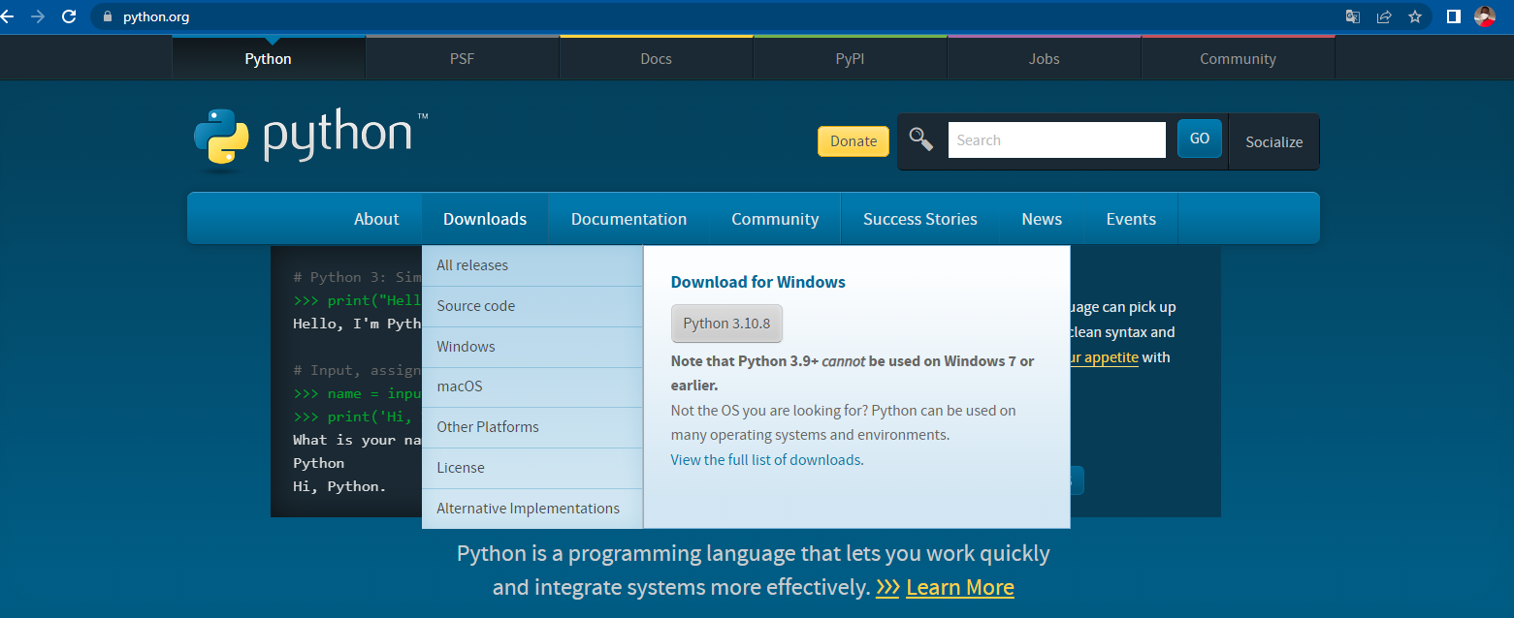
Pour le téléchargement

Slide 14
L’installation
Pour l’installation il suffit seulement d’exécuter le setup téléchargé et accepte tout

Slide 15
11.Qu’est-ce qu’un interpréteur Python ?
Un interpréteur python est l’application avec laquelle vous pouvez exécuter votre script python

Slide 16
12.Présenter et exécuter un script Python
Un script désigne un fichier contenant un programme (ou un bout de programme ) chargé d’exécuter une action prédéfinie .

Slide 17
13.Quel est le rapport entre Python et Anaconda ?
Anaconda est un outil en distribution libre et open source destiné à la programmation Python et R.il est véritablement utilisé en science de données, machine Learning et intelligence artificielle car il contient plusieurs packages nécessaires dans ce domaine notamment Python,Numpy,panda,Jupyter,etc

Slide 18
14.Installation et prise en mains de Anaconda
Référer à l’installation de python : avec ici Anaconda.org

Slide 19
15.Présenter Jupyter Notebook et JupyterLab
Le notebook est un outil de travail devenu très populaire dans les milieux académique et scientifique pour pouvoir facilement travailler sur du code encore au stade de prototype. Il existe plusieurs systèmes de notebooks, Jupyter est le plus répandu d’entre eux dans le monde de la data science (et au-delà probablement). Mais saviez-vous que la première version de cet outil a été lancé en 2015 ? Cela veut dire qu’en 5 ans, cet outil s’est imposé comme un incontournable dans la boîte à outils du data scientist !
Jupyter Lab est basé sur le principe des notebooks, qui est une interface très flexible et facile à utiliser. Mais il propose aussi d’autres fonctionnalités qui vous aideront dans votre travail quotidien.
Tout d’abord, Jupyter Lab vous permet d’organiser votre espace de travail comme vous le souhaitez en affichant différentes fenêtres à la fois

Slide 20
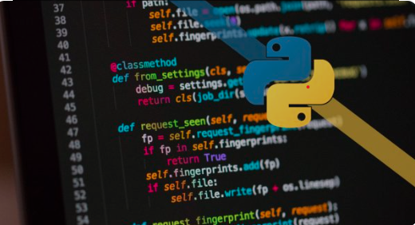
Les bases du langage Python :

Slide 21
● Installation de packages
Étape 1 : Ouvrir Anaconda Navigator
Étape 2 : Dans l’onglet ‘Environnements’, sélectionnez l’environnement que vous voulez afin d’installer des packages.
Étape 3: Dans la liste des packages de votre environnement sélectionné, sélectionnez « Tout » ‘All’ dans la liste déroulante proche du bouton « Canaux » 'Channels'. Recherchez ensuite le package à installer. Si la case à côté du nom du package n’est pas cochée, cela signifie qu’elle n’est pas installée. Cochez la case à côté du nom du package pour le sélectionner.

Slide 22
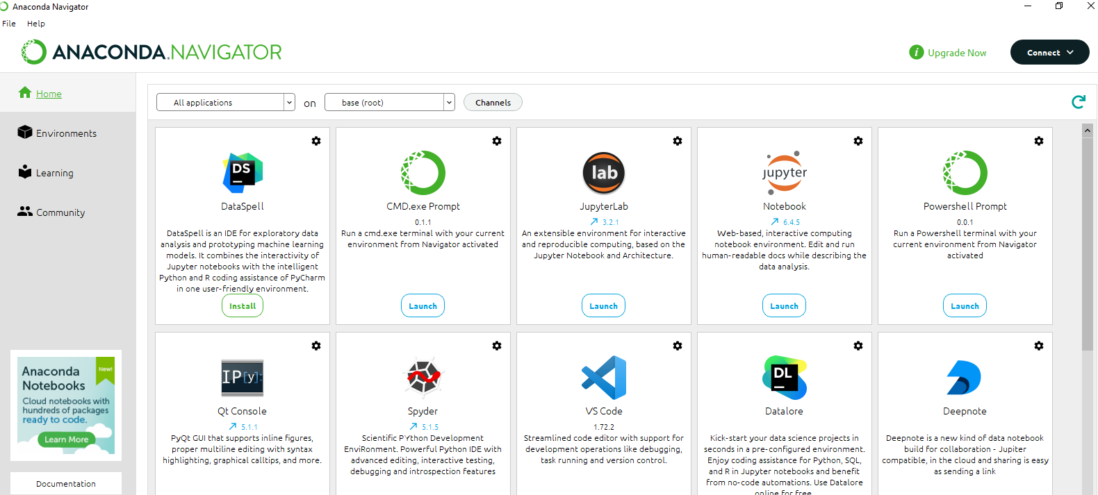
Interface d’anaconda

Slide 23
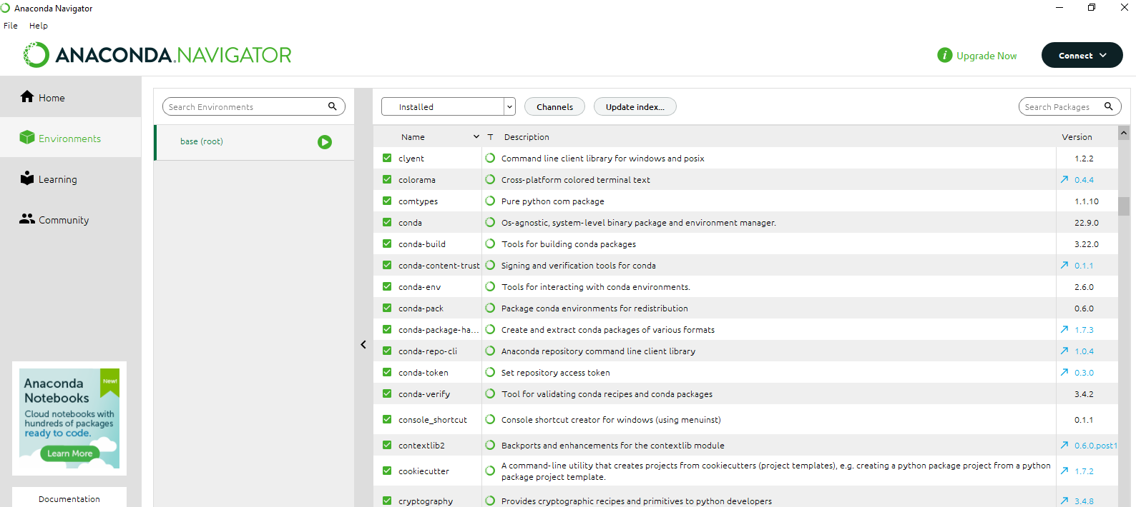
Interface pour installer les packages

Slide 24
● Les variables : nommage, types, déclaration, affectation, portée etc.
Nommage
Les noms de variables, de fonctions et de modules doivent être de la forme :
ma_variable , fonction_test_27() , mon_module
c'est-à-dire avec un caractère « souligné » (« tiret du bas » ou underscore en anglais) pour séparer les différents « mots » dans le nom et ne contient pas de caractère accentés.
Définition de la portée des variables en Python
En Python, nous pouvons déclarer des variables n’importe où dans notre script : au début du script, à l’intérieur de boucles, au sein de nos fonctions, etc.
L’endroit où on définit une variable dans le script va déterminer l’endroit où la variable va être accessible c’est-à-dire utilisable.
Le terme de “portée des variables” sert à désigner les différents espaces dans le script dans lesquels une variable est accessible c’est-à-dire utilisable. En Python, une variable peut avoir une portée locale ou une portée globale.
affectation
Le symbole d'affectation est le signe “=”. Lors d'une affectation, Python crée à la fois la valeur et la variable qui pointe vers cette valeur.

Slide 25
● Les opérateurs et Les expressions
Opérateurs arithmétiques (+, -, *, **,/,%, //)
Opérateurs relationnels (==,!=,>, < ,>= et <=) Opérateurs logiques (and, or et not)
Opérateurs binaires (&, |, ^, ~)
Opérateurs d'affectation (=, +=, -=, *=, etc)
Opérateurs spéciaux (is, is not, in, not in)

Slide 26
● Les structures de données
Les structures de données sont des moyens spécifiques d’organiser et de stocker des données afin qu’elles puissent être consultées et travaillées de manière efficace. Les structures de données définissent la relation entre les données et les opérations pouvant être effectuées dessus.
Le choix d’une structure de données dépend du problème que nous résolvons et du type de données dont nous disposons. Une structure de données inappropriée peut entraîner des durées de fonctionnement (inutilement) longues, des pertes de mémoire et un gaspillage de stockage. Ce qui peut raisonnablement entraîner une perte de plusieurs millions d’euros, voire de quelques jours quand on parle de données à l’échelle.

Slide 27
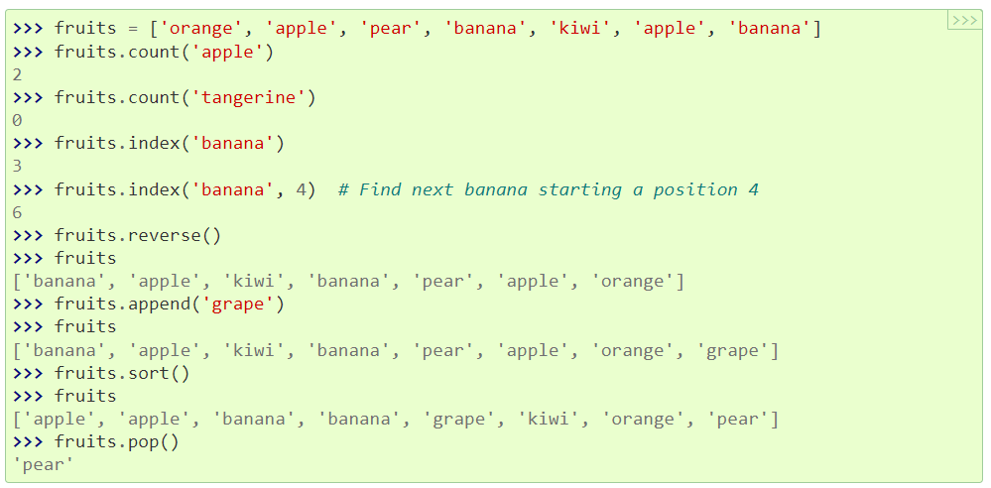
Exemple de manipulation d’une liste

Slide 28
● Boucles
La boucle while
L’instruction while permet de répéter l’exécution d’un bloc d’instructions tant qu’une condition reste vraie. Sa syntaxe est la suivante :
while condition :
bloc d’instruction
La boucle while est utilisée de préférence dans le contexte suivant :
✔ Le nombre d’itérations à effectuer n’est pas prédéfini (pas connu à l’avance).
✔ Ce nombre d’itérations dépend directement de la satisfaction d’une condition, qui est modifiée au moins une fois à l’intérieur de la boucle.
✔ On ne sait pas à l’avance si le bloc d’instructions, qui correspond au corps de la boucle, doit être exécuté, ne serait-ce qu’une seule fois.
Pour la boucle for
✔ Le nombre d’itérations à effectuer est prédéfini (connu à l’avance)
✔ Ce nombre ne dépend d’aucune variable dont la valeur est modifiée dans la boucle.
for element in lists :
bloc d’instruction

Slide 29
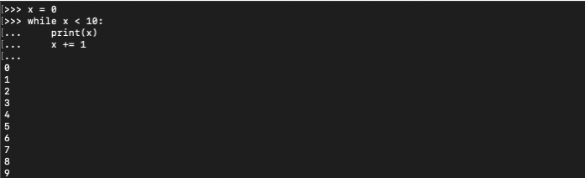
Avec la boucle while

Slide 30
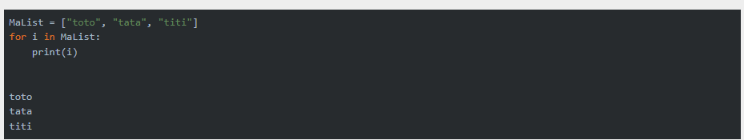
Avec la boucle for

Slide 31
● Conditions
Les instructions conditionnelles permettent de réaliser des tests, et suivant le résultat de ces tests, d’exécuter des parties différentes du programme. Le but de ces structures conditionnelles est de pouvoir faire un aiguillage entre différentes possibilités de déroulement d’un programme. Ces instructions sont aussi parfois appelées instructions de branchement conditionnel.
Les différents types de tests réalisés par les instructions de contrôle sont : ➮ Les tests simples (sans alternatives) ➮ Les tests avec alternatives ➮ Les tests multiples
If condition :
bloc d’ instruction
elif condition :
bloc d’ instruction
else condition :
bloc d’ instruction

Slide 32
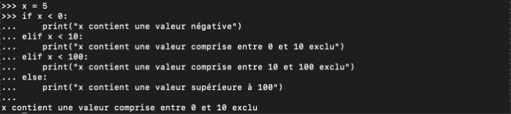
Exemple

Slide 33
● Fonctions usuelles
On appelle fonctions usuelles les fonctions qui sont suffisamment utilisées pour qu'on leur donne un nom et qu'on connaisse par cœur leurs propriétés élémentaires. La liste des fonctions usuelles dépend donc de l'usage qu'en fait la personne et donc du domaine des sciences considéré.
Exemples :
Fonction sinus , cosinus , print , input , list, …

Slide 34
● Fonction : déclaration et appel
Une fonction se définit avec le mot réservé def, suivi de son nom, d'une liste de paramètres (qui peut être vide), du caractère deux-points (:) et enfin d'un bloc de code représentant son corps. Une fois définie, elle peut être utilisée autant de fois qu'on le souhaite, en l'appelant.
On peut classifier les fonctions selon deux critères. Une fonction peut renvoyer une valeur ou non, au terme de son exécution, et une fonction peut admettre ou non des paramètres. On va maintenant voir comment définir et utiliser ces différents types de fonctions.

Slide 35
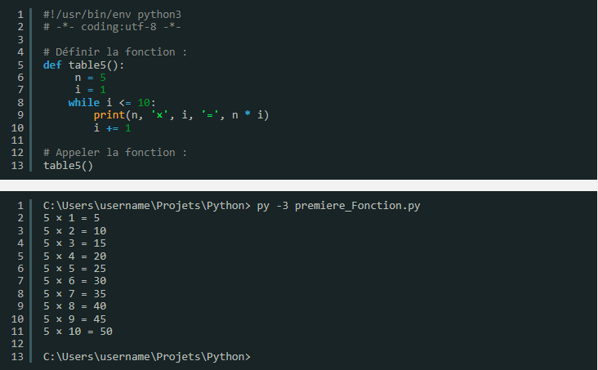
Exemple

Slide 36
● Fonction Lambda
En Python, une fonction lambda est une fonction d'une seule ligne déclarée sans nom, qui peut avoir un nombre quelconque d'arguments, mais elle ne peut avoir qu'une seule expression.
lambda variable : expression

Slide 37
exemple

Slide 38
● Gestion d’exceptions
Une exception est définie comme une anomalie de l’exécution d’un programme requérant une action spéciale, en général l’arrêt de l’exécution. Le plus souvent, une exception correspond à une erreur que Python rencontre lorsqu’il tente d’exécuter les lignes de code qu’on lui soumet. Par exemple, un problème de syntaxe, une variable ou objet qui prend une valeur aberrante (par exemple diviser par 0, parcourir une liste au delà du nombre d’éléments, etc.).
try:
Bloc à essayer
except:
Bloc qui sera exécuté en cas d'erreur

Slide 39
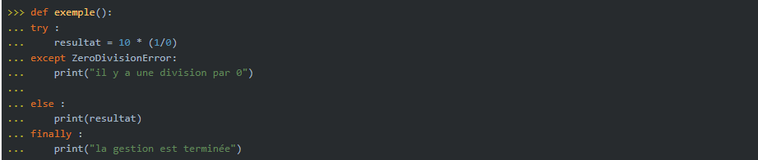
exemple

Slide 40
● Gestion de fichiers
D'abord, il nous faut ouvrir le fichier avec Python. On utilise pour ce faire la fonction open, disponible sans avoir besoin de rien importer.
Elle prend en paramètre : Le chemin (absolu ou relatif) menant au fichier à ouvrir ; le mode d'ouverture.
>>> mon_fichier = open("fichier.txt", "r ou w ou a")
>>> mon_fichier
>>> type(mon_fichier)
Pour fermer le fichier
mon_fichier.close()

Slide 41
● POO : concepts
La POO est une méthode d’implémentation dans laquelle les programmes sont organisés sous formes de collections coopératives d’objets, dont chacun représente une instance d’une classe quelconque et dont toutes les classes sont membres d’une hiérarchie de classes unis à travers des relations d’héritage.
Concept de base de la POO
La POO se base sur les notions clés suivantes :
- Encapsulation c’est le faite qu’un objet renferme ses propres attributs et ses méthodes. Les détails de l’implémentation d’un objet sont masqués aux autres objets du système à objets. On dit qu’il y a encapsulation de données et du comportement des objets
- Abstraction C’est le faite de se concentrer sur les caractéristiques importantes d’un objet selon le point de vue de l’observateur.
- Classe et objets Une classe est un ensemble d’objets qui ont en commun : les mêmes méthodes ;les mêmes types d’attributs
Classe = attributs + méthodes + instanciations
- Héritage La notion d’héritage est une relation entre différentes classes permettant de définir une nouvelle classe en se basant sur les classes existantes. On parle d’héritage simple lorsqu’une classe fille ne possède qu’une classe mère.
- Polymorphisme c’est un mécanisme qui permet à une sous classe de redéfinir une méthode dont elle a hérité tout en gardant la même signature de la méthode.

Slide 42
● POO avec Python
La programmation orientée objet (POO) permet de créer des entités (objets) que l'on peut manipuler.La programmation orientée objet impose des structures solides et claires. Les objets peuvent interagir entre eux, cela facilite grandement la compréhension du code et sa maintenance. On oppose souvent la programmation objet à la programmation procédurale , la première étant plus "professionnelle" que l'autre car plus fiable et plus propre.

Slide 43
Présenter par le groupe 3
Abdoulaye Amadou MAIGA
Hamady GACKOU
Cheickna DIARRA
Adama KEITA
Oumar M COULIBALY

Slide 44

Merci de votre attention
Merci !

